Slide 1
World Climate Simulation materials and resources available online at:
WorldClimateSimulation.org
More slides available at:
https://www.climateinteractive.org/programs/world-climate/instructor-resources/slide-sets/
Suggested script for presenting slides included in the notes section. If you don’t see the notes when viewing in PowerPoint, look at the bottom of the window for the “Notes” button.
Notes:
This is an information slide for you the facilitator
Look for notes and suggested scripts here!

Slide 2
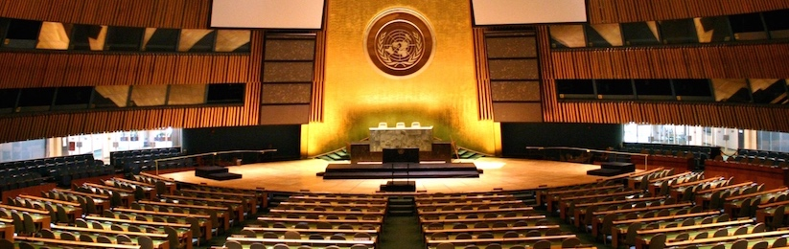

Globális klímacsúcs
Budapest 2017
Notes:
Welcome. Introduce yourself and any others helping to put the simulation together.
Script: You are about to participate in the World Climate Simulation. You will be playing a negotiator at the United Nations climate change negotiations. This simulation was developed by the think tank Climate Interactive, in partnership with the MIT Sloan School of Management and the UMass Lowell Climate Change Initiative, with support from Mohammed VI Polytechnic University.

Slide 3
Napirendi pontok
Bevezetés
Szerepek
Első tárgyalási kör
Második tárgyalási kör
(Harmadik tárgyalási kör)
Kiértékelés
Notes:
Script: The simulation will entail a brief introduction, description of the roles you will play, and 2 or 3 rounds of negotiations, followed by a debrief where we will reflect on the simulation.

Slide 4
Tárgyalás 3 régió résztvevőivel
Fejlett államok
    USA, Kanada, Európai Unió, Japán, Oroszország és más, egykori szovjet államok, Dél-Korea, Ausztrália és Új-Zéland.
Fejlődő A államok
      Kína, India, Dél-Afrika, Mexikó, Brazília és Indonézia – nagy és gyorsan feltörekvő gazdaságok.
Fejlődő B államok
  Több, mint 100 állam: Délkelet-Ázsia, a legtöbb közép- és dél-amerikai állam, az afrikai államok, kis szigetek államai és a Közel-Kelet túlnyomó része. Fejlődő gazdaságok a leggyorsabban növekvő államok kivételével.
Notes:
Use this slide for the 3 Region mode.
Script: We will have three different groups… <as you read out the groups indicate where they are sitting in the room>

Slide 5
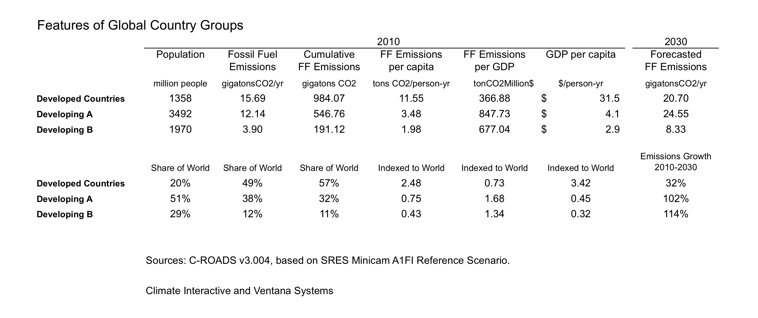
Országcsoportok adatai
thousand

Slide 6
6-Region Negotiation Parties
United States
European Union
Other Developed Nations
  Australia, Canada, Japan, New Zealand, Russia, South Korea, and other former Soviet Republics and eastern European countries.
China
India
Other Developing Nations
  The nations of Africa, Central and South America, South and Southeast Asia, most of the Middle East, and the small island nations.
Notes:
Use this slide for the 6 Region mode.
Script: We will have six different groups… <as you read out the groups indicate where they are sitting in the room>

Slide 7
A vállalásokat tesztelni fogjuk a C-ROADS-ban, ami egy tudományosan fölülvizsgált szimulátor
Egy külső felülvizsgálat a következőket állította a C-ROADS-ról:
“[A szimuláció] nagyon jól reprodukálja a legkorszerűbb háromdimenziós klímamodellek válasz-tulajdonságait”
“A modell képességei és az IPCC [Éghajlatváltozási Kormányközi Testület] negyedik értékelő jelentésében publikált különböző forgatókönyvekhez való szoros igazodása miatt támogatjuk a széleskörű alkalmazását különböző felhasználók körében, és javasoljuk, hogy az ENSZ hivatalos eszközeként legyen számon tartva.”
Full report: http://climateinteractive.org/simulations/C-ROADS/technical/scientific-review/C-ROADS%20Scientific%20Review%20Summary-1.pdf
Notes:
Script: The unique thing about World Climate is that it uses the C-ROADS climate policy simulator to test the impact that your chosen policies will have on the climate. C-ROADS is used to analyze the actual pledges countries make to the United Nations and is trusted by top decision-makers worldwide. An external scientific review panel reviewed C-ROADS and found that it reproduced results consistent with the Intergovernmental Panel on Climate Change (or IPCC’s) findings.

Slide 8
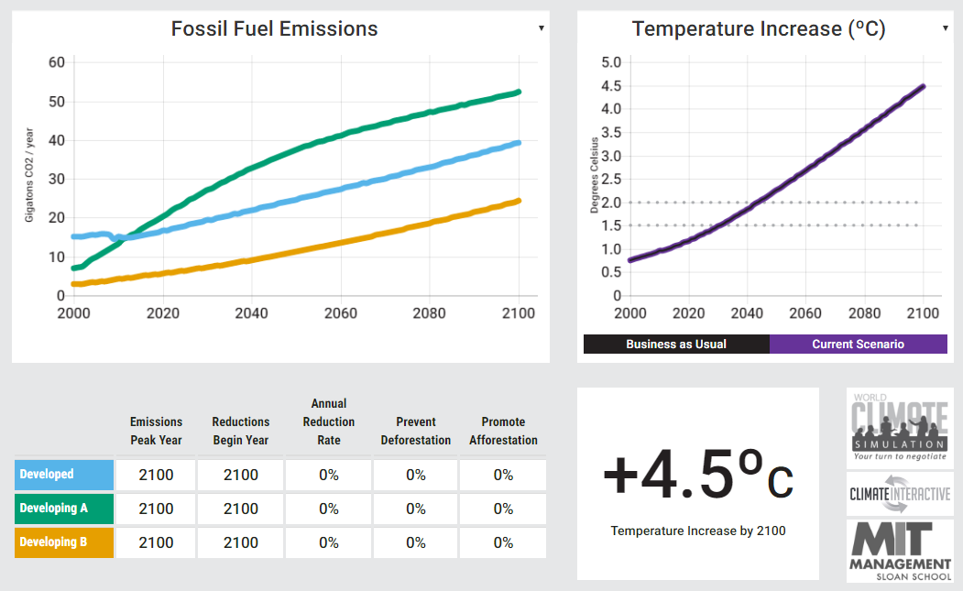

Slide 9
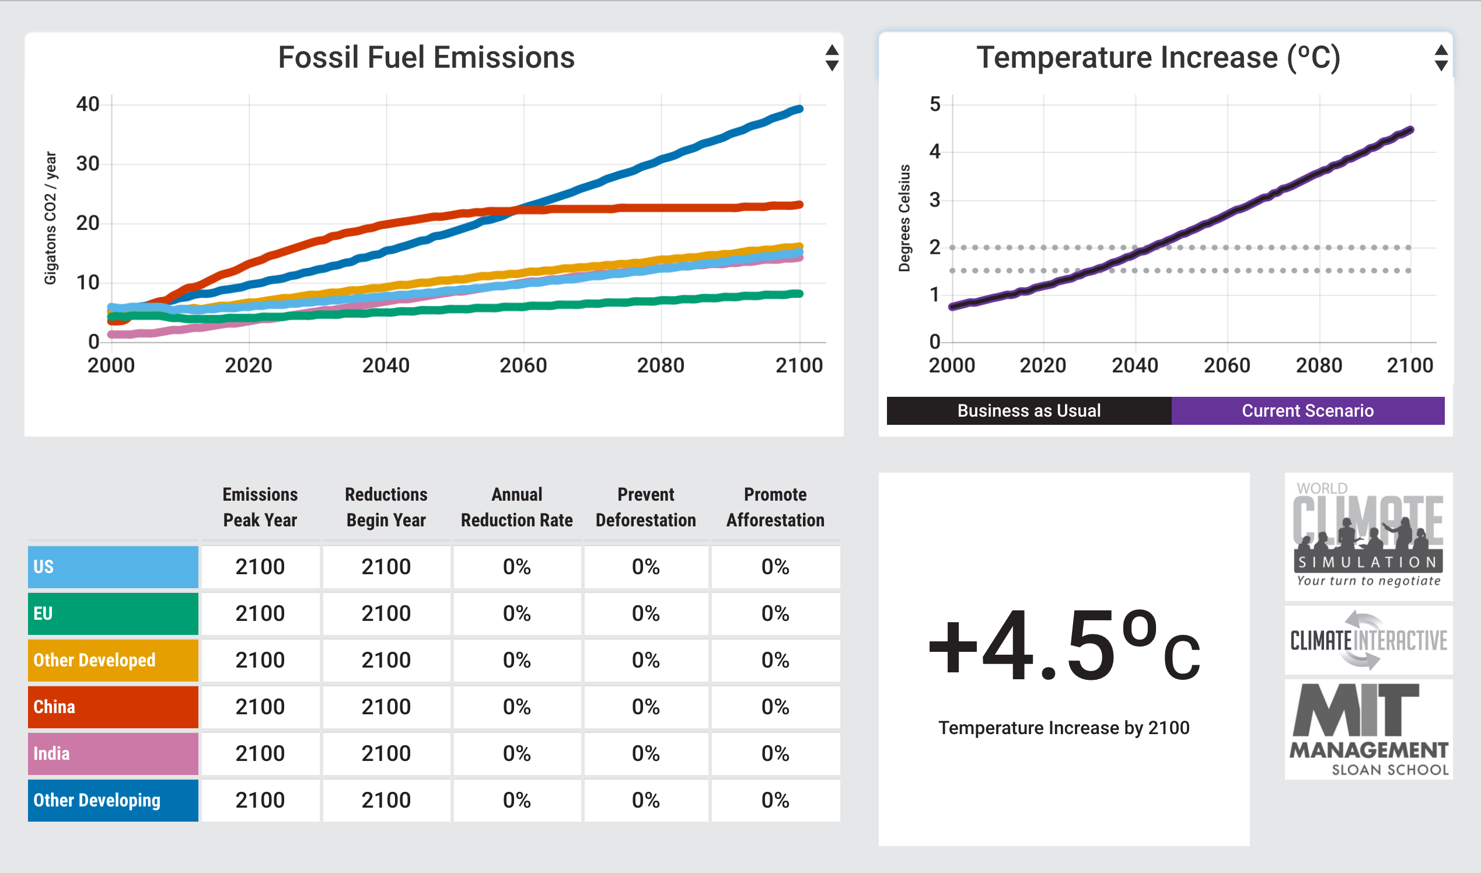
Notes:
Script: Now take a few minutes to read through your briefing statements. You will then be given time to formulate your negotiating strategy within your group. Once negotiations begin you are welcome to negotiate policies with other teams to determine the best possible outcome. <give participants time to read through their briefing statements and change your attire to be prepared for the UN Secretary General’s opening remarks - 10 minutes>

Slide 10
A tárgyalás folyamata
Fogalmazzátok meg a tárgyalási stratégiátokat!
  Mik az élethez szükséges, legfontosabb érdekeitek?
  Politikai szempontból mi vihető keresztül az államaitokban?
  Mire van szükségetek a többi államtól?
  Mit tudtok nekik cserébe felajánlani?
Beszéljetek és tárgyaljatok a többi csoporttal annak érdekében, hogy magatok számára a lehető legjobb eredmény szülessen!
Készüljetek egy rövid beszéddel, amivel felvázoljátok és alátámasztjátok a terveteket, döntéseteket!
Notes:
Script: Now take a few minutes to read through your briefing statements. You will then be given time to formulate your negotiating strategy within your group. Once negotiations begin you are welcome to negotiate policies with other teams to determine the best possible outcome. <give participants time to read through their briefing statements and change your attire to be prepared for the UN Secretary General’s opening remarks - 10 minutes>
fontos: teljes bedobással játsszák a szerepüket
Modell: van realisztikus (határidők, tárgyalási körök) és nem realisztikus (leegyszerűsítő) része – „Nem minden modell jó, de némelyik használható.”

Slide 11
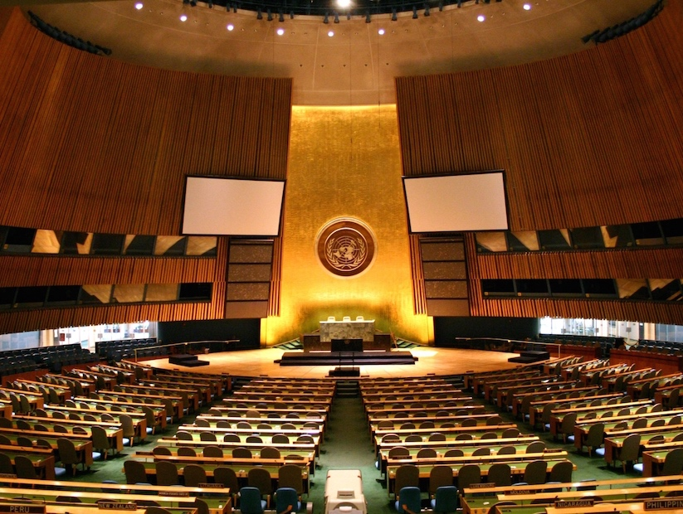
World Energy
Welcome
Notes:
Have someone introduce the UN Secretary General or appear at the podium with a diplomatic demeanor and call the room to attention.
Script: Distinguished delegates, it is with great honor that I welcome you to the twenty- second Conference of Parties to the United Nations Framework Convention on Climate Change (UNFCCC) in Marrakech Morocco <can also use your own city>. As the Secretary General of the United Nations [or Executive Secretary of the United Nations Framework Convention on Climate Change (UNFCCC)], I want to start by congratulating you for forging an agreement in Paris in 2015, which guides us towards achieving a goal of keeping the rise in global temperatures well below two degrees Celsius.
As I look around the room today, I see delegates who are younger than I am and who, within your lifetime and, certainly, within the lifetime of your children, will be faced with the consequences of our decisions here today. I ask you for nothing less today than to feel the full weight of your decisions on your future and the future of generations to come. What is the planet that you will leave to the future?
Your task is straightforward: in order to avoid dangerous climate change, you must achieve emissions reductions that will stabilize temperature increases well below two degrees Celsius and allocate at least a hundred billion dollars per year for climate financing for those who need it most.

Slide 12
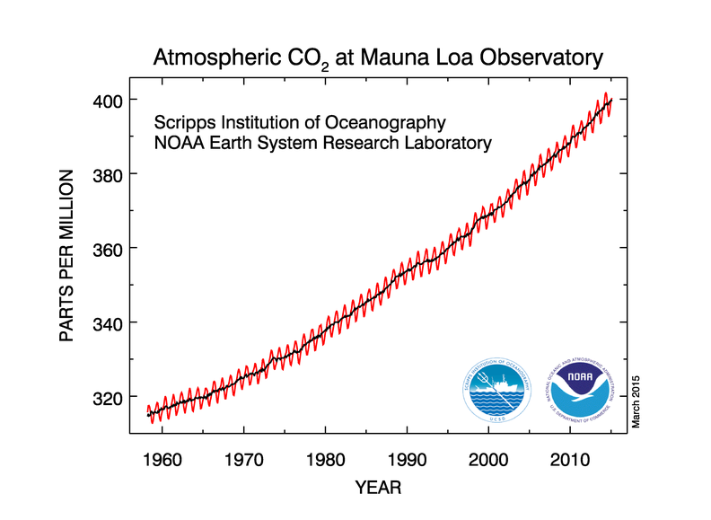
CO₂ koncentráció növekedése az atmoszférában
407 ppm
(2016 május)
Notes:
Script: Let’s take a look at this challenge. The Mauna Loa Observatory in Hawaii, United States, has been measuring the concentration of carbon dioxide (or CO2) in the atmosphere for over 50 years. This graph shows their measurements from 1955 to 2016. As you can see there has been a steady increase in the concentration of carbon dioxide, so that it is now over 400 parts per million.
- 450ppm visszafordíthatatlan következményekkel jár a klímatudósok szerint

Slide 13
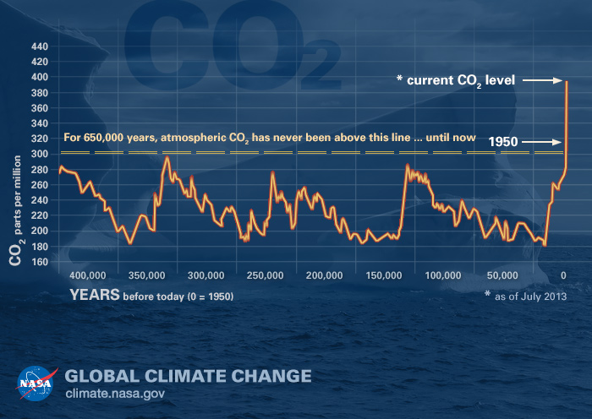
Az elmúlt 650.000 évben az atmoszferikus CO₂ szintje nem volt magasabb a mai értéknél.
407 ppm
(2016 május)
Notes:
Script: When scientist study the historical record of carbon dioxide they can go back over 650,000 years. During this time you can see there has been some variability in the concentration of CO2, but that it doesn’t surpass 300 parts per million until 1950. Today we have passed 400 parts per million and concentrations of CO2 are expected to rise if we don’t take immediate action. What we are seeing is unprecedented.

Slide 14
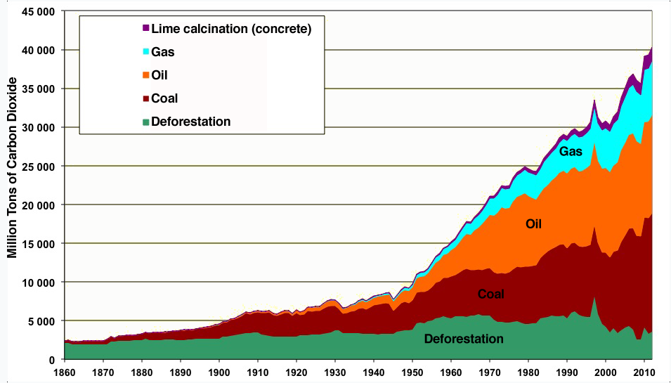
CO₂-kibocsátás a forrás típusa szerint (1860-2012)
Source: Data from BP Statistical review, compiled by Manicore.
Notes:
Script: But where does all the CO2 come from? Any ideas? This graph shows the sources of CO2 from the year 1860 to 2012. You can see at the bottom in green that deforestation has contributed but that it is has not grown substantially and may even be declining. The primary contributor to CO2 emissions, however, are the fossil fuels—coal (which you see in red), oil (in orange), and gas (in teal/orange). Emissions from these fossil fuels have grown significantly in recent decades and driving a large part of the climate change we see.
Kalcinálás: cement készítésénél használják – mészkőből széndioxidot és kalcium-oxidot állítanak elő.

Slide 15
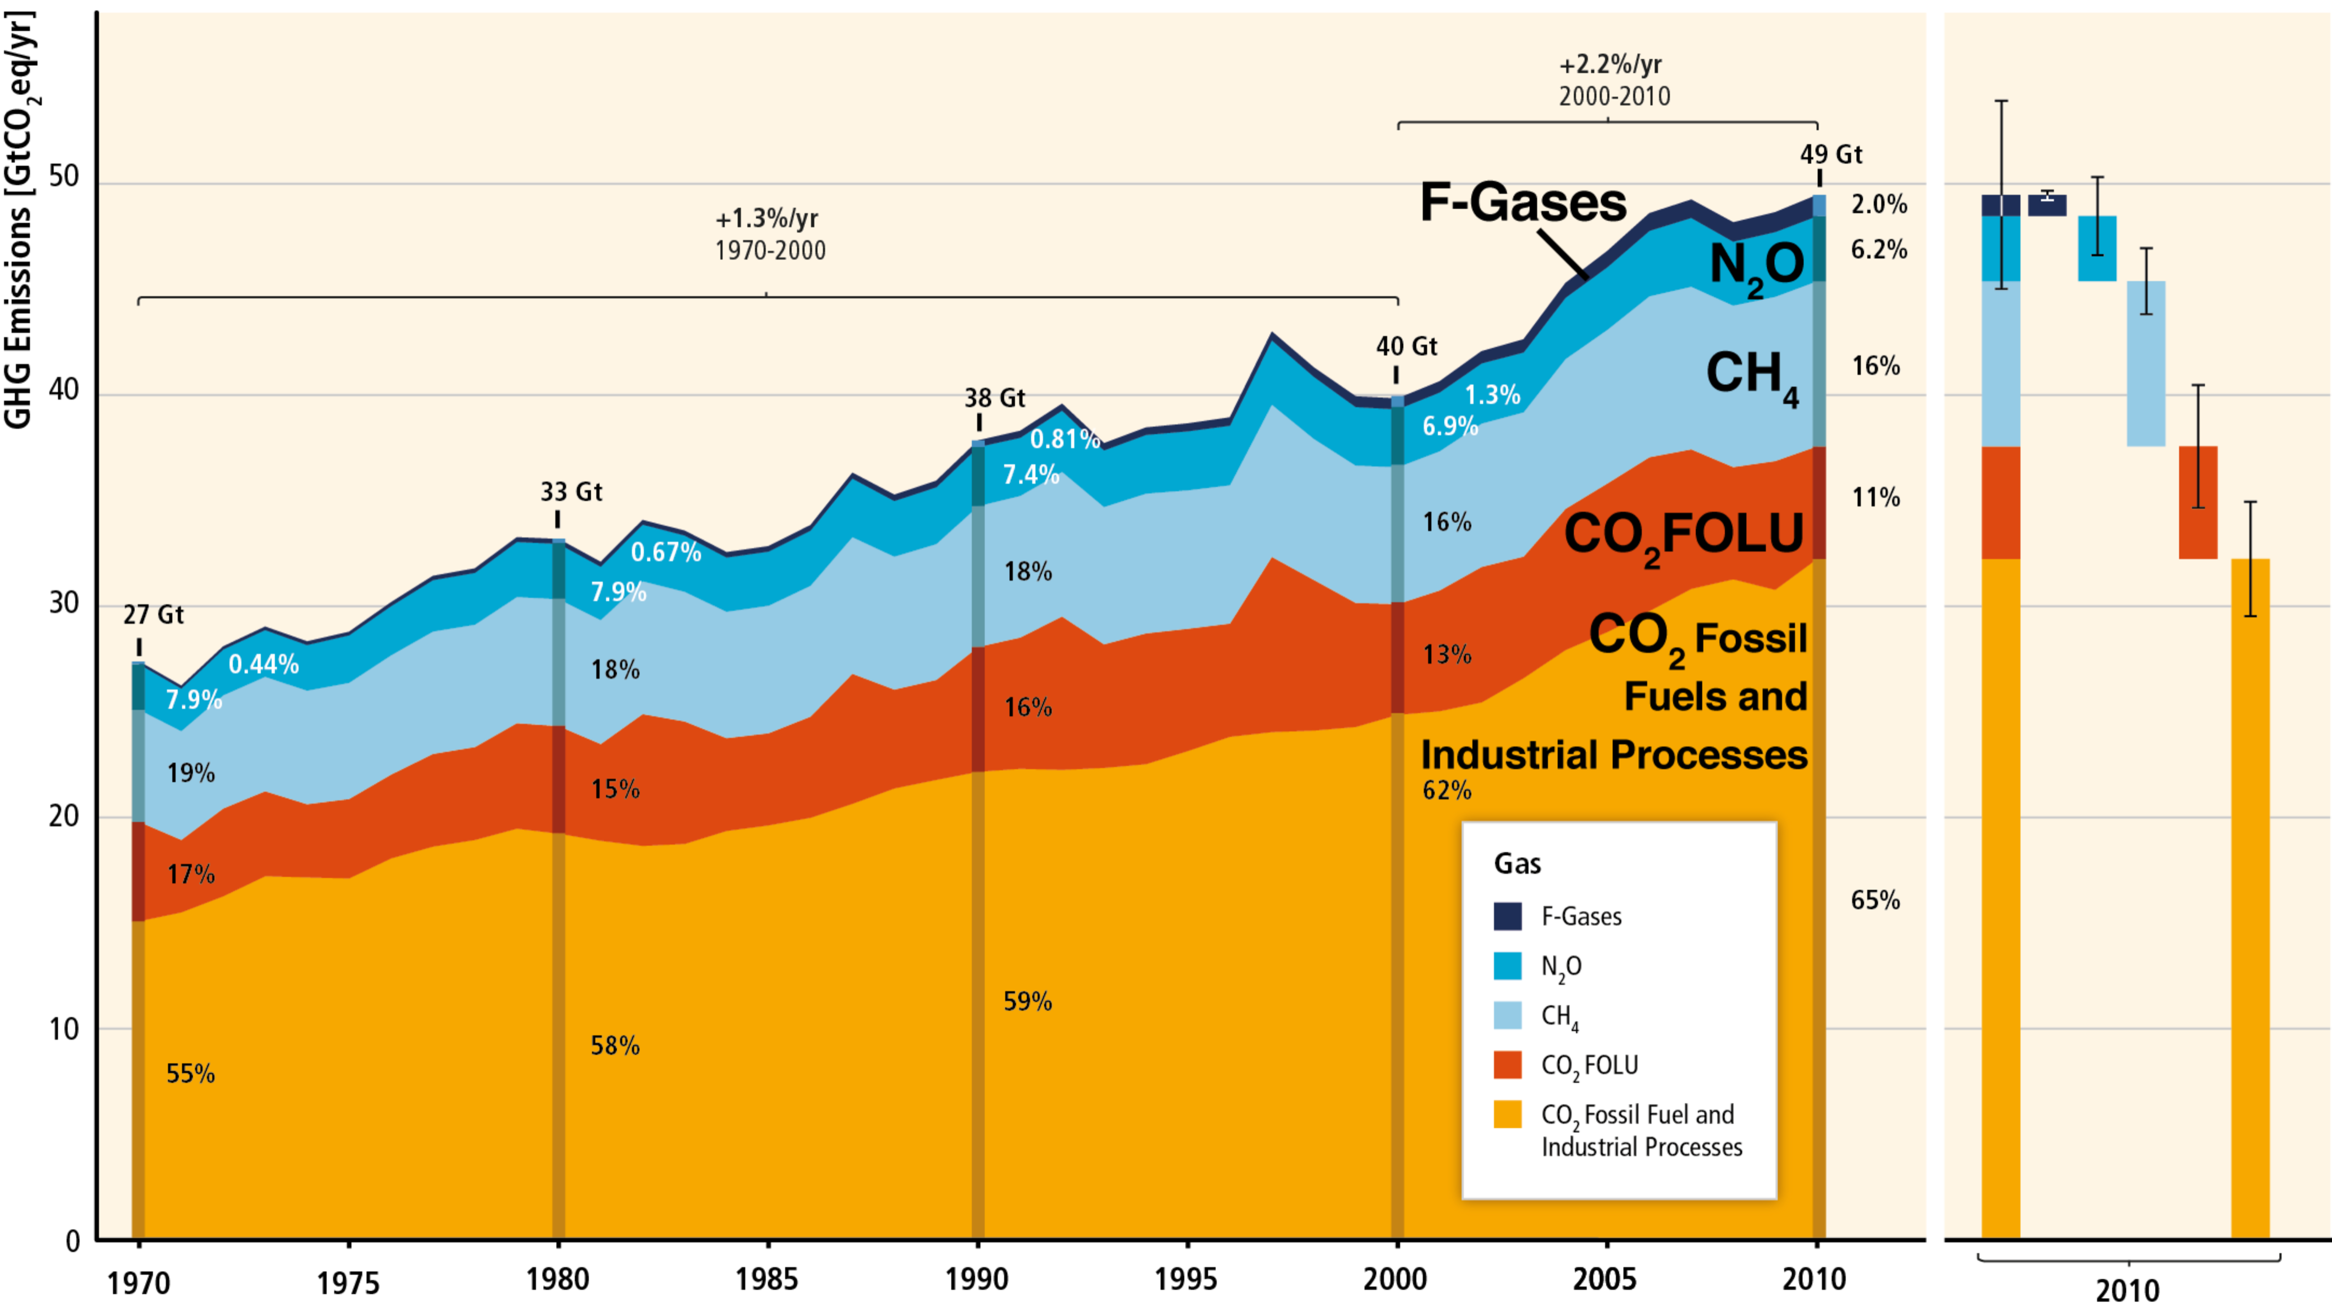
Az antropogén üvegházhatású gázok kibocsátása (1970-2010)
Source: IPCC AR5
Notes:
Script: Carbon dioxide is not the only thing that is contributing to climate change. There are also several other greenhouse gases. Here you see the relative contribution from different gases. In orange and red you can see the contribution that CO2 makes from fossil fuels and land use, then in light blue is methane (CH4), then nitrous oxide (N2O), and the F-gases. Agriculture contributes 50% of global methane (CH4) emissions and 60% of global nitrous oxide (N²0) emissions. Heavy industry and manufacturing, as well as consumer goods are sources of N2O and F-gases.

Slide 16
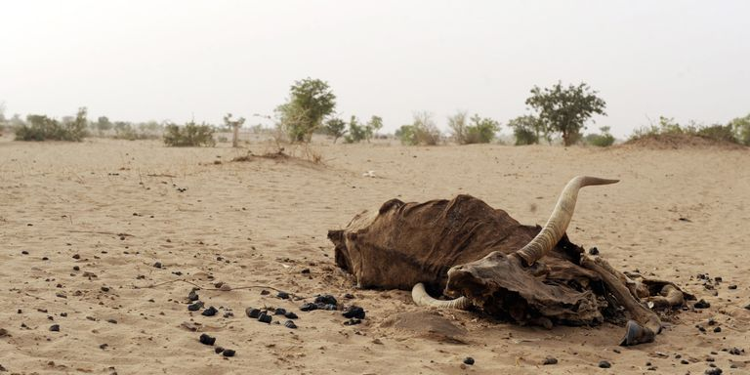
Szárazság, Száhel … +10 mrd $
2012 - jelen
Élelmiszer-bizonytalanság
200.000 ember hagyta el az otthonát
Notes:
Script: Across the Sahel region of northern Africa a drought that has lasted for four years has created food insecurity which has displaced over 200,000 people. According to the IPCC, by 2020, between 75 and 250 million of people are projected to be exposed to increased water stress due to climate change.

Slide 17
“A klímaváltozásnak jelentős geopolitikai hatása lehet az egész világon: hozzájárul a szegénységhez, környezeti degradációhoz és a törékeny kormányok további gyengüléséhez. A klímaváltozás hozzájárul az élelmiszer- és vízszűkösséghez, növelni fogja a betegségek elterjedését, és elindíthatja vagy súlyosbíthatja a tömeges migrációt.”
“Bár az éghajlatváltozás önmagában nem okoz konfliktust, az instabilitás és a konfliktus katalizátoraként hathat nyomást gyakorolva a civil szervezetekre és a katonaságra az egész világon.”
    — Quadrennial Defense Review, U.S. Department of Defense, February, 2010
Notes:
Script: Even the United States Department of Defense is issuing alerts about the challenge of climate change and warning that it will have significant geopolitical impacts that can further weaken fragile governments and exacerbate mass migration.

Slide 18
Business as Usual
Üvegházhatású gázok kibocsátása
60
50
4.5°C
40
(2100)
Gtonna CO₂e / év
30
Egyéb fejlődő államok
Kína
Egyéb fejlett államok
USA
EU
India
20
10
0
2000
2020
2040
2060
2080
2100
Notes:
Script: If we do not take action, temperatures are expected to rise around 4.5 degrees Celsius by the end of the century. Here is a graph of greenhouse gas emissions from the year 2000, projected to 2100. Each line represents one of your groups. At the top, with emisisons expected to grow rapidly if high carbon development practices are followed, is the Other Developing countries. Then in grey is China. In green, is the Other Developed countries – Japan, Canada, Australia, and Russia. In blue is the United States. In black is India. And in red, is the European Union.

Slide 19
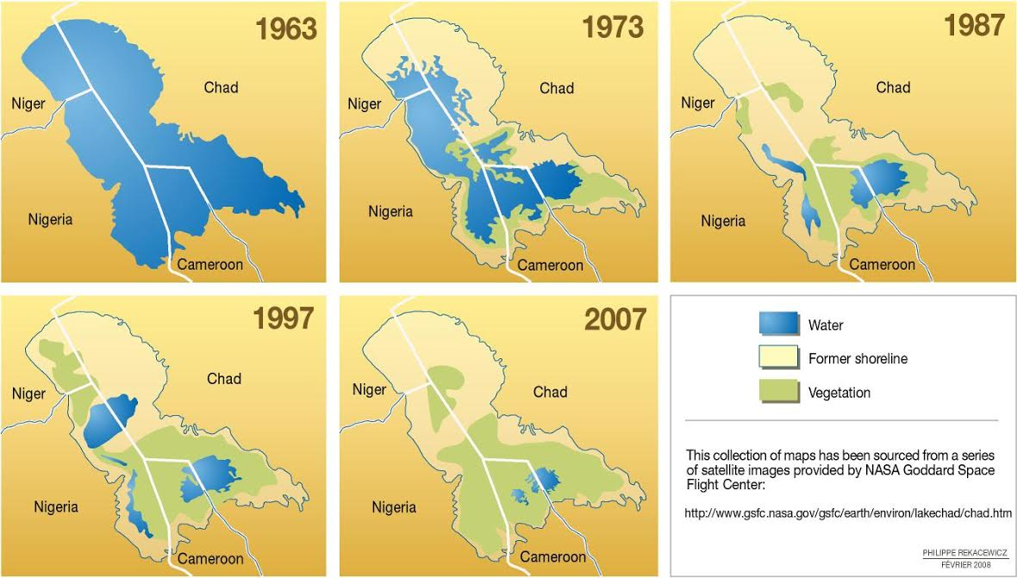
Csád-tó
Víztükör 95%-os csökkenése
Notes:
Script: While there are devastating impacts expected with 4.5 degrees celsius of warming globally, we are already seeing dramatic changes around the world. For example here is a satellite image of Lake Chad in central Africa. In 1972, Lake Chad had an area the size of Rwanda or the state of Vermont. Since then it has lost over 95% of its surface area due to persistent drought. The lake could now fit within the city of San Francisco or Milan.
- A Darfuri konfliktusnak 400.000 halottja és 2 millió menekültje lett – ennek oka az élelmiszer és vízhiány, következménye Szudán kettészakadása

Slide 20
+4 ºC hőmérséklet emelkedés
Több méteres tengerszint emelkedés a következő 50-150 évben
A szárazságok növekvő gyakorisága széles körben a földön (~60% növekedés)
  A mediterrán Európa elsivatagosodása
Intenzív és gyakori hőhullámok és áradások bizonyos térségekben
Folytatódó felmelegedés a jövőben: + >6 ˚C
Folytatódó tengerszint-emelkedés a jövőben: ~13-15 m
Visszafordíthatatlan változások
Notes:
Script: If we do not take to reduce our fossil fuel use, we could see severe impacts by the end of the century. For example…
5. C. Prudhomme, I. Giuntoli, E. L. Robinson, D. B. Clark, N. W. Arnell, R. Dankers, B. M. Fekete, W. Franssen, D. Gerten, S. N. Gosling, S. Hagemann, D. M. Hannah, H. Kim, Y. Masaki, Y. Satoh, T. Stacke, Y. Wada, D. Wisser, Hydrological droughts in the 21st century, hotspots and uncertainties from a global multimodel ensemble experiment. Proceedings of the National Academy of Sciences, 111.9(2013): 3262–3267.
6. A. Levermann, P. U. Clark, B. Marzeion, G. A. Milne, D. Pollard, V. Radic, A. Robinson, The multimillennial sea-level commitment of global warming. Proceedings of the National Academy of Sciences 110, 13745-13750 (2013); published online EpubAugust 20, 2013 (10.1073/pnas.1219414110).
7. S. Solomon, D. Battisti, S. C. Doney, K. Hayhoe, I. M. Held, D. P. Lettenmaier, D. Lobell, D. Matthews, R. Pierrehumbert, M. Raphael, R. Richels, T. L. Root, K. Steffen, C. Tebaldi, G. W. Yohe, Climate stabilization targets: Emissions, concentrations, and impacts over decades to millenia. (National Academy of Sciences, Washington DC, 2010), pp. 190.
8. J. Hansen, P. Kharecha, M. Sato, V. Masson-Delmotte, F. Ackerman, D. J. Beerling, P. J. Hearty, O. Hoegh-Guldberg, S. L. Hsu, C. Parmesan, J. Rockstrom, E. J. Rohling, J. Sachs, P. Smith, K. Steffen, L. Van Susteren, K. von Schuckmann, J. C. Zachos, Assessing "dangerous climate change": required reduction of carbon emissions to protect young people, future generations and nature. PLoS One 8, e81648 (2013)10.1371/journal.pone.0081648).
9. Lynas, Mark. Six Degrees: Our Future on a Hotter Planet. Washington, D.C.: National Geographic, 2008. Print.

Slide 21
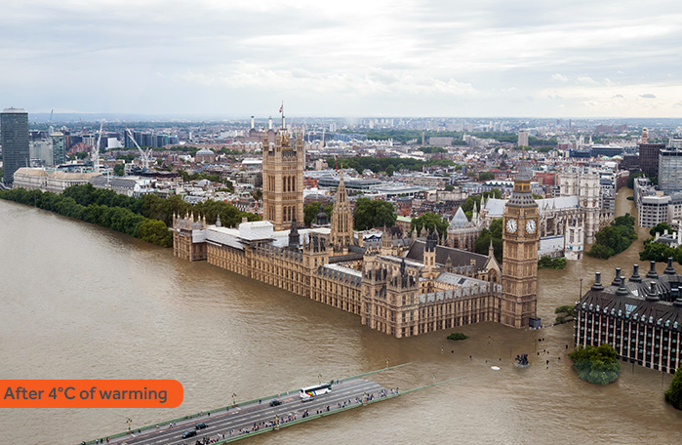
London
Source: Climate Central
+4°C-os felmelegedést követően
Notes:
Script: Here is what the UK’s parliament building with Big Ben would look like with 4 degrees Celsius of warming.

Slide 22
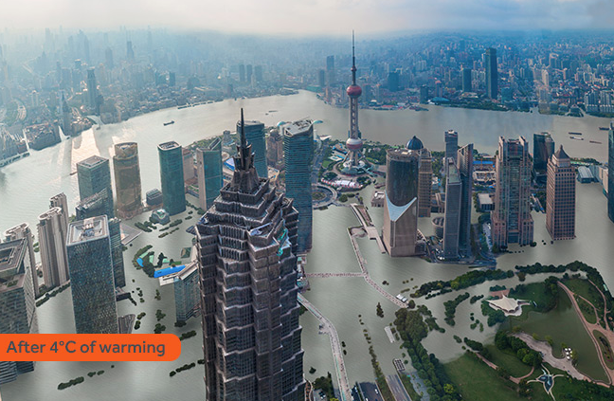
Shanghai
Source: Climate Central
+4°C-os felmelegedést követően
Notes:
Script: And here is what central Shanghai would look like with 4 degrees Celsius of warming.

Slide 23
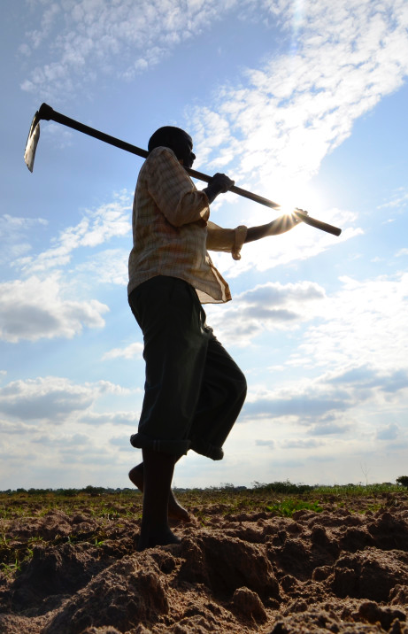
2020-ra néhány államban az esővel öntözött mezőgazdasági területek hozamai akár 50%-kal csökkenhetnek. A mezőgazdasági termelés, ami magába foglalja az élelmiszerhez való hozzájutást, számos afrikai országban az előrejelzések szerint komoly veszélybe kerül. Ez hátrányosan befolyásolja az élelmiszer-biztonságot és súlyosbíthatja az alultápláltságot.
By 2020, in some countries, yields from rain-fed agriculture could be reduced by up to 50%. Agricultural production, including access to food, in many African countries is projected to be severely compromised. This would further adversely affect food security and exacerbate malnutrition.
-IPCC AR5
Notes:
<Read from the slide>

Slide 24
Az Önök céljai
Üvegházhatású gázok csökkentése 2100-ig olyan mértékben, ami a globális felmelegedést jóval 2°C alatt tartja az ipar előtti értékhez képest.
Megállapodni a csökkentés és az adaptáció költségeinek megosztásáról, ami a legsérülékenyebb államok támogatásához szükséges.
Notes:
Script: Delegates, your goal today is to reduce reduce greenhouse gas levels by 2100 at a level that keeps global warming well below 2 degrees celsius above preindustrial levels. To do this, please agree on a deal to share the costs of taking on this challenge and aid less developed nations.

Slide 25
1. Döntés: fosszilis anyagok kibocsátása
    Az év, amikor az üvegházhatású gázok kibocsátását megállítják a csoportjukban (ha ez törekvés)
    Az év, amikor a csökkentést megkezdik (ha ez törekvés)
    Ha csökken az emisszió, akkor mekkora éves ráta alapján (%/év)
Fejlett államok éves kibocsátása
15 B
2. Csökkentés kezdete 2050-ben
1. Növekedés megállítása 2040-ben
Tonna CO₂/év
10 B
3. Éves csökkenés
1%
5 B
Business as Usual (BAU)
3%
5%
0
2000
2020
2040
2060
2080
2100
Notes:
Script: To achieve your goals, you will submit pledges that determine when your region’s greenhouse gas emissions will peak, decline, and fall (if you desire). First, you will set the year your emissions will stop growing. Then you will determine the year that your emissions will begin to decline (if at all). And then at what rate they will fall each year. Here’s an example.

Slide 26

2. döntés: Erdők és földhasználat
Erdőirtás megelőzése( 0 – 100%)
  0 %= BAU
  100% = erdőirtás fokozatos megelőzése a századon keresztül
Erdőtelepítések támogatása( 0 – 100%)
  0 %= BAU
  100% = erdőtelepítés fokozatos támogatása a századon keresztül
Notes:
Script: Then you will determine your regions efforts to address deforestation, or cutting down trees, and promote afforestation, or planting trees in new areas. You pick a number within 0 to 100%, where 100% represents the maximum amount of effort that your region could put towards this.

Slide 27

3. döntés: Pénzügy
Cél: 100 Mrd $ /év
A Zöld Klíma Alap segítséget kínál a sérülékeny országok számára:
Katasztrófa elhárítás
Élelmiszer és ivóvíz
Vándorlás és menekült kérdés
Emisszió csökkentése
Döntések:
Mennyivel járulnak hozzá?
Vagy mennyire van szükségük?
Felhasználási feltételek?
Notes:
Script: The last decision your group faces is the financing for your work to address and adapt to climate change. At previous climate negotiations negotiators have set a goal to secure a hundred billion dollars in climate financing per year. Determine whether you will contribute to this fund or request money from it and how much.

Slide 28
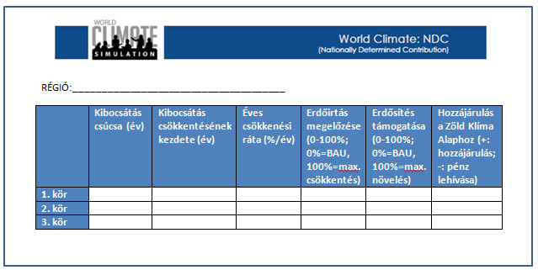
Notes:
Script: After the first round of negotiations each group will have the opportunity to give a two minute speech to outline their policies to others and explain the reasons for their choices. Please designate a representative from your group to give this intervention. Good luck!

Slide 29
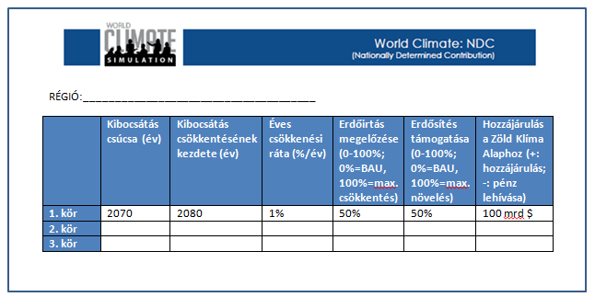
Notes:
Script: After the first round of negotiations each group will have the opportunity to give a two minute speech to outline their policies to others and explain the reasons for their choices. Please designate a representative from your group to give this intervention. Good luck!

Slide 30

Miután előkészítették a javaslatukat…
Minden delegáció egy képviselője mutassa be egy 2 perces plenáris előadás keretében a kibocsátást érintő javaslatukat és az Alaphoz való hozzájárulásuk mértékét, valamint ennek okát.
Jelöljék ki a képviselőt, aki a blokk beszédét tartja.
Notes:
Script: After the first round of negotiations each group will have the opportunity to give a two minute speech to outline their policies to others and explain the reasons for their choices. Please designate a representative from your group to give this intervention. Good luck!

Slide 31
Proposal Summary
 | Emissions Peak Year | Reductions Begin Year | Annual Reduction Rate (% / year) | Prevent Deforestation (0-100% = max effort, zero emissions) | Promote Afforestation (0-100% = max effort, zero emissions) | Contribution to, or request from Green Climate Fund ($ Billion/yr)
Developed | 2100 | 2100 | 0% | 0% | 0% | $0
Developing A | 2100 | 2100 | 0% | 0% | 0% | $0
Developing B | 2100 | 2100 | 0% | 0% | 0% | $0
Example | 2075 | 2085 | 1.0%/year | 80% | 10% | $10 B/yr

Slide 32
Proposal Summary
 | Emissions Peak Year | Reductions Begin Year | Annual Reduction Rate (% / year) | Prevent Deforestation (0-100% = max effort, zero emissions) | Promote Afforestation (0-100% = max effort, zero emissions) | Contribution to, or request from Green Climate Fund ($ Billion/yr)
Developed
Developing A
Developing B
Example | 2075 | 2085 | 1.0%/year | 80% | 10% | $10 B/yr

Slide 33
Proposal Summary
 | Emissions Peak Year | Reductions Begin Year | Annual Reduction Rate (%/year) | Prevent Deforestation (0-100% = max effort, zero emissions) | Promote Afforestation (0-100% = max effort, zero emissions) | Contribution to, or request from Green Climate Fund ($ Billion/yr)
United States | 2100 | 2100 | 0% | 0% | 0% | $0
European Union | 2100 | 2100 | 0% | 0% | 0% | $0
Other Developed | 2100 | 2100 | 0% | 0% | 0% | $0
China | 2100 | 2100 | 0% | 0% | 0% | $0
India | 2100 | 2100 | 0% | 0% | 0% | $0
Other Developing | 2100 | 2100 | 0% | 0% | 0% | $0
Example | 2075 | 2085 | 1.0%/year | 80% | 10% | $10 B/yr
Notes:
<make sure this is drawn up on a board or large piece of paper. It can also be projected.>

Slide 34
Proposal Summary
 | Emissions Peak Year | Reductions Begin Year | Annual Reduction Rate (%/year) | Prevent Deforestation (0-100% = max effort, zero emissions) | Promote Afforestation (0-100% = max effort, zero emissions) | Contribution to, or request from Green Climate Fund ($ Billion/yr)
United States
European Union
Other Developed
China
India
Other Developing
Example | 2075 | 2085 | 1.0%/year | 80% | 10% | $10 B/yr

Slide 35
DÖNTÉSI KÖRÖK

Slide 36
Hőmérséklet változás
Business as Usual
- 4.5°C
A - 3.5°C
B - 2.6°C
Hőmérséklet, °C
C - 2°C
D - 1.5°C
Notes:
<use this slide after the plenary speeches in the first round, before the pledges are entered into C-ROADS>
Script: Thank you delegates. We will be using the C-ROADS climate policy simulator to determine the impact of your pledges, but before we do that, I want you to use the simulator between your ears—your brain. Looking at the policies that have been put forth, how far do you think we have gotten to achieving our goal?
Raise your hand if you think we have made some impact and our lower than business as usual?
Raise your hand if you think we’ve gotten below 3.5°C, A?
How about below 2.6°C, B?
Anyone think we’ve gotten below 2°C, C? or 1.5°C, D? Thanks.
Now let’s take a look at C-ROADS and see where we actually got to.

Slide 37
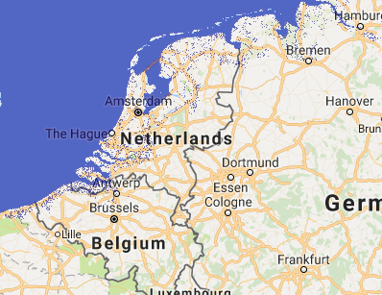
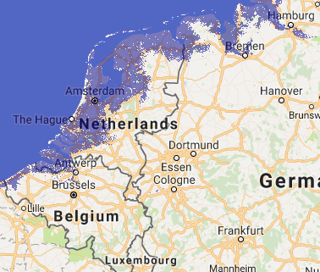
Source: http://flood.firetree.net/
Jelenlegi tengerszint
+1m tengerszint emelkedés

Slide 38
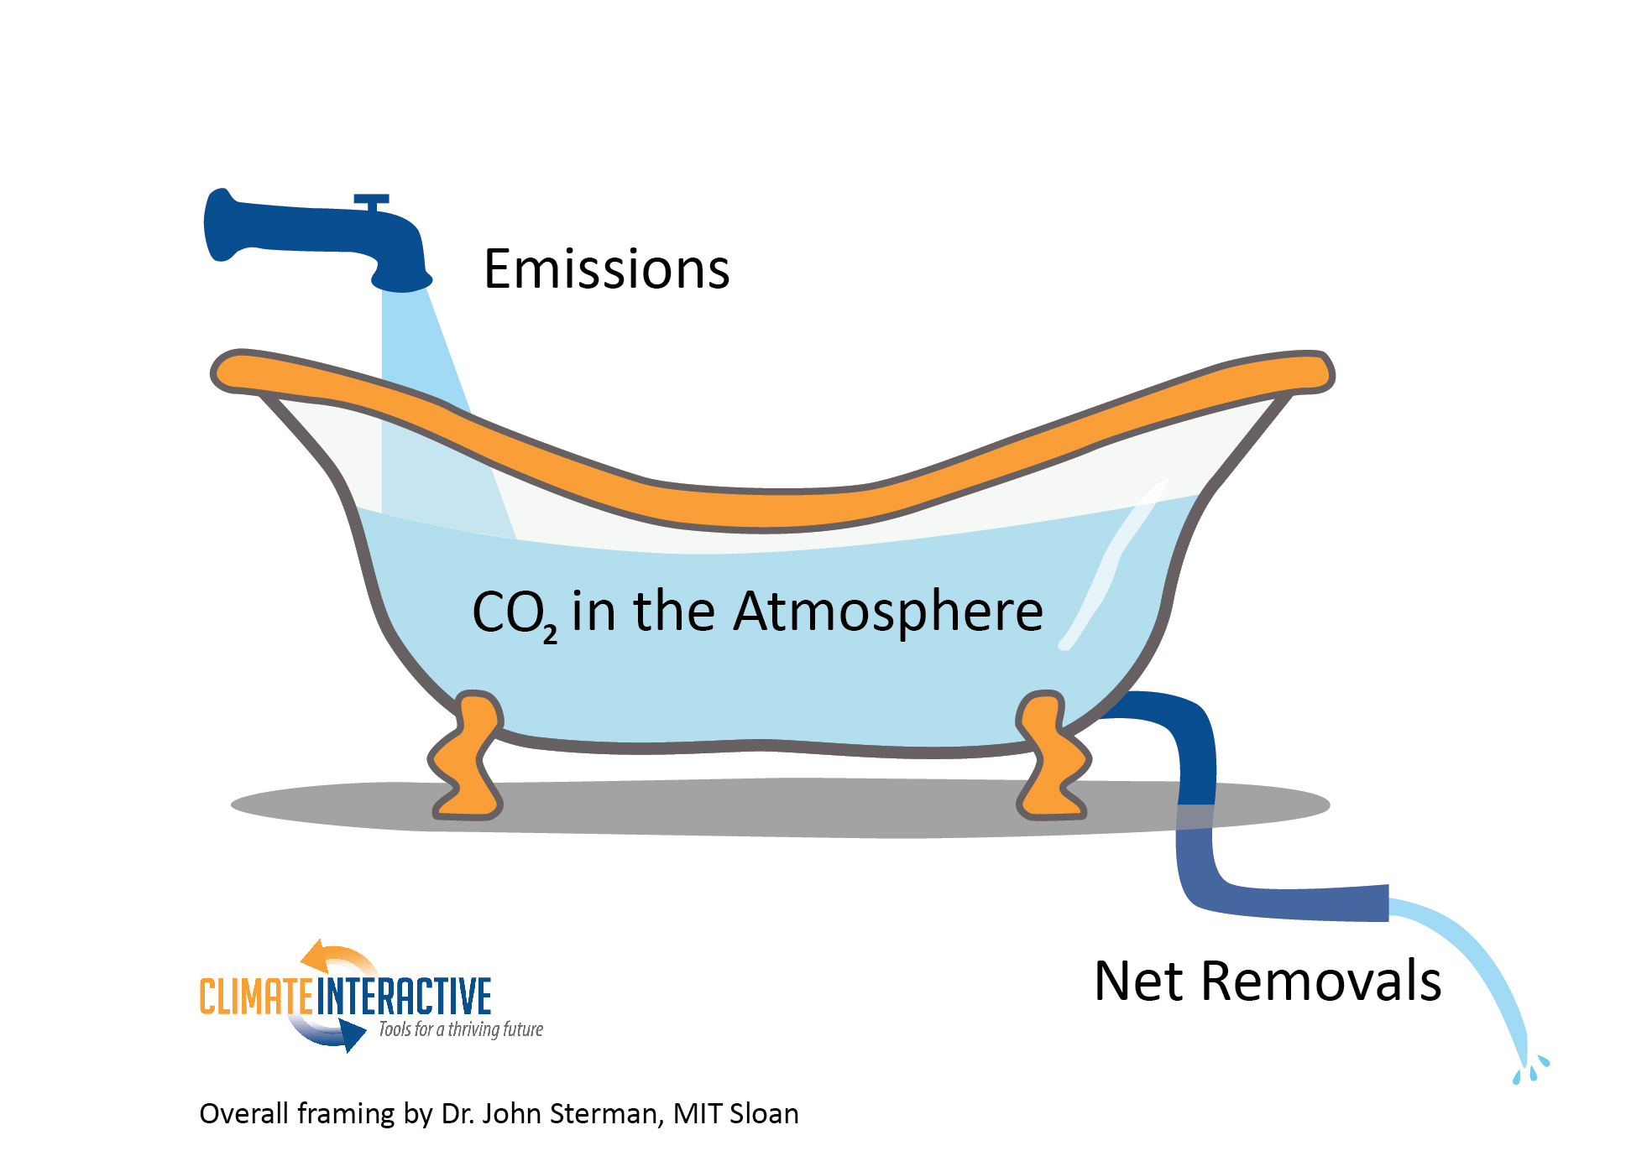
Notes:
Csak akkor csökken a medence tartalma, ha a lefolyó többet visz el, mint amennyit a csap beletölt. Nem elég megállítani az emisszió növekedését. Éppen ezért sokkal bonyolultabb a felmelegedést megállítanunk, mint gondolnánk.
https://www.youtube.com/watch?v=7Nt0v4YAAVg

Slide 39
KIÉRTÉKELÉS

Slide 40
Hogy érzed magadat?

Slide 41
Mit tanultál?

Slide 42
Az alapján, hogy hogyan érzed magadat és mit tanultál, mit fogsz konkrétan tenni?
Notes:
Colour code participants responses to these questions with either these colours, or any other three colours of note cards you might have. Put each set of note cards into a separate envelope for Juliette Rooney-Varga’s research.

Slide 43
Vannak olyan szituációk, amelyek akadályoznak abban, hogy az éghajlatváltozás elleni tegyél?

Slide 44


Slide 45
A klímával kapcsolatos lépések haszna (egészségügy)
Az USA 2030-ig milliárdokat spórol meg az egészségügyben:
  ~295.000 korai halálozás megelőzése, melynek oka a fosszilis energiahordozókból származó légszennyezés
  Évi ~29.000 gyerekkori asztmával kapcsolatos kórházi látogatást, illetve ~15 millió munkaóra spórolható meg
Betegségek lassabban terjednek a hidegebb klímában
Új technológiák fejlesztése a megújuló energiaforrások és közlekedés érdekében
  Egészségügyi előnyökből származó megtakarítás: ~800 mrd $/év (tiszta energia)és ~400 mrd $/év (tiszta közlekedés)
Kevesebb a hőhullám okozta stroke és halálozás
A veszélyeztetett ökoszisztéma védelme
Notes:
1. Shindell, Drew T., Yunha Lee, and Greg Faluvegi. "Climate and Health Impacts of US Emissions Reductions Consistent with 2 °C." Nature Climate Change Nature Climate Change 6.5 (2016): 503-507.
2. "Human Health." Climate Impacts on Human Health. EPA.

Slide 46
~+1.5 ºC hőmérséklet emelkedés
A század végére ~0,40m tengerszint emelkedés
A legfontosabb termények globális termelésének csökkenése:
  Búza -6-20%
  Kukorica -6-26%
Jégtakaró mérsékelt csökkenése
a korallzátonyok ~70% –a kifehéredik
A mezőgazdasági tevékenység növekedése magasabb tengerszint feletti magasságban
Notes:
3. Schleussner, C.-F., T. K. Lissner, E. M. Fischer, J. Wohland, M. Perrette, A. Golly, J. Rogelj, K. Childers, J. Schewe, K. Frieler, M. Mengel, W. Hare, and M. Schaeffer. "Differential Climate Impacts for Policy-relevant Limits to Global Warming: The Case of 1.5 °C and 2 °C." Earth Syst. Dynam. Discuss. Earth System Dynamics Discussions 6.2 (2015): 2447-2505.

Slide 47
~+2 ºC hőmérséklet emelkedés
A század végére ~0,50m tengerszint emelkedés
A legfontosabb termények globális termelésének csökkenése:
  Búza -8-37%
  Kukorica -6-38%
Jégtakaró komoly csökkenése
Ivóvízhez való hozzájutás csökkenése ~8% (jelenlegi helyzethez viszonyítva)
szárazsággal sújtott területek globális arányának növekedése ~4% (jelenlegi helyzethez viszonyítva)
Az állat és növényfajok 9-31%-át a kihalás fenyegeti
Felmelegedés folytatódása +2-3,8 ̊C
A tengerszint növekedése, ami hosszú távon egyensúlyt jelent ~2-10 m
a korallzátonyok ~90% –a kifehéredik
Notes:
3. Schleussner, C.-F., T. K. Lissner, E. M. Fischer, J. Wohland, M. Perrette, A. Golly, J. Rogelj, K. Childers, J. Schewe, K. Frieler, M. Mengel, W. Hare, and M. Schaeffer. "Differential Climate Impacts for Policy-relevant Limits to Global Warming: The Case of 1.5 °C and 2 °C." Earth Syst. Dynam. Discuss. Earth System Dynamics Discussions 6.2 (2015): 2447-2505.
6. A. Levermann, P. U. Clark, B. Marzeion, G. A. Milne, D. Pollard, V. Radic, A. Robinson, The multimillennial sea-level commitment of global warming. Proceedings of the National Academy of Sciences 110, 13745-13750 (2013); published online EpubAugust 20, 2013 (10.1073/pnas.1219414110).

Slide 48
~+2-3 ºC hőmérséklet emelkedés
A század végére ~0,90m tengerszint emelkedés
Ivóvízhez való hozzájutás csökkenése ~14% (jelenlegi helyzethez viszonyítva)
szárazsággal sújtott területek globális arányának növekedése ~6% (jelenlegi helyzethez viszonyítva)
  Különösen Dél-Amerika érintett
Erdőtüzekből származó károk megkétszereződése a +1-2 ºC-hoz képest
Az állat és növényfajok 21-52%-át a kihalás fenyegeti
Felmelegedés folytatódása +3,5–5,8 ºC
A tengerszint növekedése, ami hosszú távon egyensúlyt jelent ~10-15 m
  Az 5 méteres tengerszint emelkedéssel Miami, Manhattan, Közép-London, Bangkok, Bombay és Shanghai víz alá kerül.

Slide 49
~+3-4 ºC hőmérséklet emelkedés
A század végére ~1,0m tengerszint emelkedés
szárazsággal sújtott területek globális arányának növekedése ~7,4% (jelenlegi helyzethez viszonyítva)
  Az Amazonas medencében a szárazsággal sújtott területek arányának növekedése a mostani 5%-ról 50%-ra 2030-ig, és 90%-ra 2100-ig Közép-Amerika, és Dél-Amerika északi részének elsivatagosodása, ami magába foglalja az Amazonas esőerdőt is
Ivóvízhez való hozzájutás csökkenése ~17% (jelenlegi helyzethez viszonyítva)
Erdőtüzekből származó károk megkétszereződése a +2-3 ºC-hoz képest
Az állat és növényfajok ~21-52% -át a kihalás fenyegeti
Hurrikános gyakoriságának növekedése (normalizált 5-ről 5.5-re)
Felmelegedés folytatódása +5,8–7,8 ̊C
A tengerszint növekedése, ami hosszú távon egyensúlyt jelent ~13-15 m
Notes:
10. F. Ackerman, E. A. Stanton, Climate Economics: The State of the Art. (Routledge, New York, NY, 2013), pp. 187.
11. Cox, Peter M., Phil P. Harris, Chris Huntingford, Richard A. Betts, Matthew Collins, Chris D. Jones, Tim E. Jupp, José A. Marengo, and Carlos A. Nobre. "Increasing Risk of Amazonian Drought Due to Decreasing Aerosol Pollution." Nature 453.7192 (2008): 212-15. Web.

Slide 50
+4 ºC hőmérséklet emelkedés
Több méteres tengerszint emelkedés a következő 50-150 évben
A szárazságok növekvő gyakorisága széles körben a földön (~60% növekedés)
  A mediterrán Európa elsivatagosodása
Intenzív és gyakori hőhullámok és áradások bizonyos térségekben
Folytatódó felmelegedés a jövőben: + >6 ˚C
Folytatódó tengerszint-emelkedés a jövőben: ~13-15 m
Visszafordíthatatlan változások
Notes:
Script: If we do not take to reduce our fossil fuel use, we could see severe impacts by the end of the century. For example…
5. C. Prudhomme, I. Giuntoli, E. L. Robinson, D. B. Clark, N. W. Arnell, R. Dankers, B. M. Fekete, W. Franssen, D. Gerten, S. N. Gosling, S. Hagemann, D. M. Hannah, H. Kim, Y. Masaki, Y. Satoh, T. Stacke, Y. Wada, D. Wisser, Hydrological droughts in the 21st century, hotspots and uncertainties from a global multimodel ensemble experiment. Proceedings of the National Academy of Sciences, 111.9(2013): 3262–3267.
6. A. Levermann, P. U. Clark, B. Marzeion, G. A. Milne, D. Pollard, V. Radic, A. Robinson, The multimillennial sea-level commitment of global warming. Proceedings of the National Academy of Sciences 110, 13745-13750 (2013); published online EpubAugust 20, 2013 (10.1073/pnas.1219414110).
7. S. Solomon, D. Battisti, S. C. Doney, K. Hayhoe, I. M. Held, D. P. Lettenmaier, D. Lobell, D. Matthews, R. Pierrehumbert, M. Raphael, R. Richels, T. L. Root, K. Steffen, C. Tebaldi, G. W. Yohe, Climate stabilization targets: Emissions, concentrations, and impacts over decades to millenia. (National Academy of Sciences, Washington DC, 2010), pp. 190.
8. J. Hansen, P. Kharecha, M. Sato, V. Masson-Delmotte, F. Ackerman, D. J. Beerling, P. J. Hearty, O. Hoegh-Guldberg, S. L. Hsu, C. Parmesan, J. Rockstrom, E. J. Rohling, J. Sachs, P. Smith, K. Steffen, L. Van Susteren, K. von Schuckmann, J. C. Zachos, Assessing "dangerous climate change": required reduction of carbon emissions to protect young people, future generations and nature. PLoS One 8, e81648 (2013)10.1371/journal.pone.0081648).
9. Lynas, Mark. Six Degrees: Our Future on a Hotter Planet. Washington, D.C.: National Geographic, 2008. Print.

Slide 51
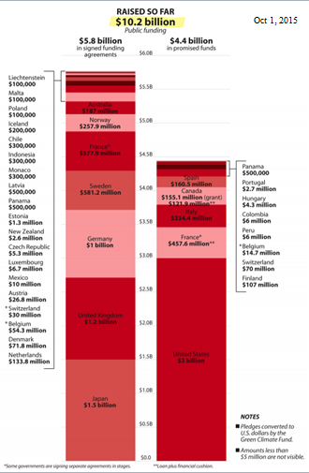
Befizetések – Zöld Klíma Alap
2015 októberig a Zöld Klíma Alapba 10,2 mrd $ befizetés vagy ígért befizetés történt, a remélt 100 mrd $ helyett
2016 tavasz: 100 mrd $, főleg fejlett államoktól, de pl. Mexikó, Vietnám vagy Indonézia is befizetett

Slide 52
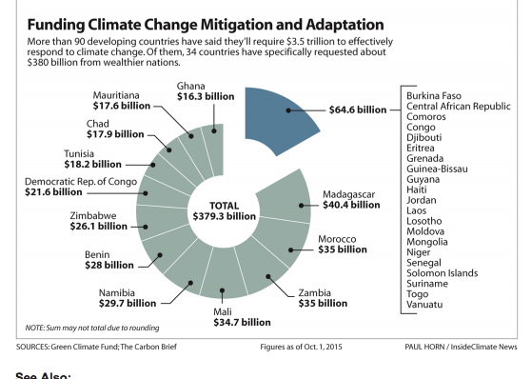
Igények – Zöld Klíma Alap
90 fejlődő állam 53,4 billió $ igényt fejezett ki

Slide 53
Nagyobb ambícióval a Párizsi Egyezmény a felmelegedést 1.5°C alatt tudná tartani
 | (Jelenlegi NDC) | Fejlesztés 2030-ig | 2030-2050
EU | 40% csökkentés az 1990-es szinthez képest 2030-ra | 62% csökkentés 1990-es szinthez képest 2030-ra | 95% csökkentés 2005-ös szinthez képest 2050-re
USA | 26% csökkentés a 2005-ös szinthez képest 2025-re | 60% csökkentés a 2005-ös szinthez képest 2030-re | 95% csökkentés 2005-ös szinthez képest 2050-re
Egyéb fejlett állam | 2,2% csökkentés 2005-ös szinthez képest 2030-ra | 60% csökkentés a 2005-ös szinthez képest 2030-re | 95% csökkentés 2005-ös szinthez képest 2050-re
Kína | Csúcs 2030-ban Erdősítés ~ 100 milli ó ha | Csúcs 2025-ben | 2025 után évi 5% csökkenés
Egyéb fejlődő állam | BAU-hoz képest 14%-os csökkenés 2030-ra | Csúcs 2025-ben | 2025 után évi 5% csökkenés

Slide 54
Párizsi klímaegyezmény (2015) – pro és kontra:
Történelmi egyezmény, amely majdnem minden államot magába foglal
  Önkéntes
Komolyabb célok: a felmelegedés határát 2°C alatt tartani, és további erőfeszítéseket tenni a 1.5°C irányába
  Célok lépések nélkül értelmetlenek
INDC-k (Intended Nationally Determined Contributions) több, mint 180 államtól
  Az INDC-k implementálása 3.5°C melegedéshez vezetnek
Felülvizsgálati folyamatokat tartalmaz, az INDC-k erősítésére
  Nem követel nagyobb ambíciót vagy korábbi lépések vállalását
„fokozottan transzparens keretrendszer...” ami „az IPCC által értékelt mutatókat használ”, hogy „biztosítsa a módszertani konzisztenciát.”
  Nincs garancia, hogy a kiskapukat és a csalást meg lehet előzni

Slide 55

For more information or to lead the free exercise yourself, contact:
info@climateinteractive.org

Slide 56

Let’s play a short version of World Climate
Notes:
For debrief: Overview of pledges coming out of Paris

Slide 57

Business as usual
CO2 Equivalent Emissions
60
50
40
4.5 °C
in 2100
Greenhouse Gas Emissions (GtonsCO₂e / year)
30
20
Other Developing
China
Other Developed
US
EU
India
10
0
2000
2020
2040
2060
2080
2100

Slide 58
Jelenlegi NDC-k
CO2 Equivalent Emissions
60
50
40
3.5°C
in 2100
Greenhouse Gas Emissions (GtonsCO₂e / year)
30
20
Other Developing
China
Other Developed
US
EU
India
10
0
2000
2020
2040
2060
2080
2100

Slide 59
2°C alatti cél elérése
CO2 Equivalent Emissions
60
50
40
1.8°C
in 2100
Greenhouse Gas Emissions (GtonsCO₂e / year)
30
20
Other Developing
China
Other Developed
US
EU
India
10
0
2000
2020
2040
2060
2080
2100

Slide 60
1,5°C-os cél elérése
CO2 Equivalent Emissions
60
50
40
1.5°C
in 2100
Greenhouse Gas Emissions (GtonsCO₂e / year)
30
20
Other Developing
China
Other Developed
US
EU
India
10
0
2000
2020
2040
2060
2080
2100

Slide 61

For more information or to organize your own simulation, please visit:
www.climateinteractive.org/worldclimate
All materials are available for free on the website
Don’t forget to register your event!

Slide 62
World Climate Overview
Example of a 3-hour session
9:00 - 9:15 Welcoming participants, introduction of the session
9:15 - 9:30 World Climate Introduction, opening speech and climate science (slides 2-26)
9:30 – 9:50 1st round of negotiations
9:50 -10:20 Speeches, C-ROADS, results and bathtub (slides 27-31)
10:20 -10:35 2nd round of negotiations
10:35 - 10:55 Speeches, C-ROADS and results
10:55 - 11:00 Closing the negotiations
11:00 - 12:00 Debrief session

